Slide 1
КОМАНДА (да, это настоящее название)
Постановщик задачи
Департамент природопользования и охраны окружающей среды города Москвы
Задача №3. Сервис для автоматического проектирования озеленения города
с учётом расположения подземных коммуникаций и городской среды
решение GreenMoscow
Notes:
Титульный слайд по шаблону организаторов. Вставьте название команды и, если есть, официальный логотип ДПиООС вместо текстовой подписи.

Slide 2

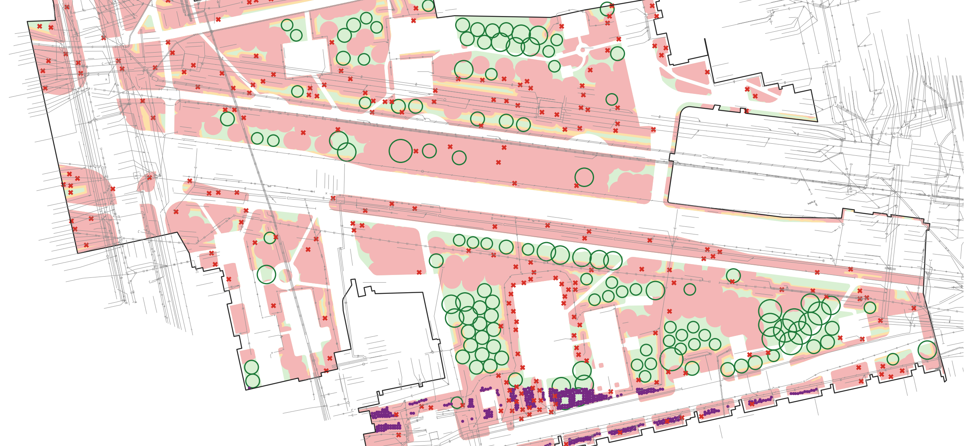
GreenMoscow
Краткое описание решения:
Сервис читает чертежи объекта в DXF, строит нормативные зоны от подземных сетей и сооружений, расставляет деревья и кустарники, подбирает породы по ассортименту ДПиООС и дописывает результат отдельными слоями в тот же чертёж — с объяснением каждой посадки и каждого отказа ссылкой на пункт НПА.
О команде
Капитан: Буданов Никита Романович
Кол-во участников: 2 человека
Краткое описание: одногруппники; один — движок, алгоритмы, ML и инфраструктура, второй — веб-интерфейс и нормативная база
Город и регион: Москва
Уникальность решения:
Нормативное решение принимает геометрия, а не нейросеть: 57 правил с цитатами, расстояние от поверхности трубы, независимая повторная проверка результата и неизменности исходного чертежа. Номер пункта НПА печатается только у цитат, сверенных по официальным текстам.
2
Notes:
Суть решения в одной фразе: DXF на входе, тот же DXF с отдельными слоями и объяснениями на выходе. Уникальность — нормы решает геометрия, каждое решение проверяемо.

Slide 3

КОМАНДА
Никита Буданов
Артемий Алехин
Движок, нормы, размещение, ML, Docker, документация
@not_griffith
РГАУ МСХА
Веб-интерфейс, поиск и сверка нормативных актов
@CatInCat
РГАУ МСХА
Notes:
Двое одногруппников. Заполните ФИО, контакты и место учёбы; в верхнюю часть карточек можно вставить фото (плейсхолдер «Рисунок»).

Slide 4

О КОМАНДЕ И ЗАДАЧЕ
Краткая история команды:
01
Команда из двух одногруппников, ранее в хакатонах не участвовала.
Почему вы выбрали именно эту задачу
из предложенных на хакатоне?
02
Задача на стыке трёх областей — CAD-чертежи, строительные нормы и машинное обучение — с прямым эффектом для города: дерево, посаженное без учёта сетей, — это будущая пересадка или авария при ремонте.
С какими основными сложностями или вызовами
вы столкнулись и как их преодолели?
03
Данные: DWG с внешними ссылками, тип сети закодирован именем слоя; пути длиннее 260 символов, смешанные кодировки, незамкнутые границы, газон на десятках разных слоёв; каждую находку пакетного прогона закрывали тестом. Нормы: отступ меряется от поверхности трубы, сокращение — только с корнезащитой.
Notes:
Пункты 1 и 2 — черновик, поправьте под себя. Пункт 3 — реальные сложности разработки.

Slide 5
КОРОТКО О РЕШЕНИИ
Техническая суть решения
Маркетинговая суть решения
Вход — DXF объекта: генплан, геоподоснова, внешние ссылки; выход — тот же чертёж со слоями AI_* и отчёты
Нормативный движок: 57 правил СП 42, 743-ПП, ТСН 30-307, ПУЭ и перечень инвазивных растений 369-ПП; числа — только в справочнике с цитатой
Размещение: модель U-Net подсказывает места и количество, композиция — ряды, группы, изгороди, массивы; каждая точка проходит нормы, корнезащита
Породы — по официальному ассортименту ДПиООС и категории территории
Независимая проверка; Docker, API со Swagger, веб с параметрами расчёта; модель — необязательная подсказка
Черновик озеленения улицы за 1–10,4 мин на ноутбуке вместо дней ручной сверки с сетями
Каждое решение объяснено ссылкой на пункт — проще согласование в ДПиООС и с эксплуатирующими организациями
Тот же контроль проверяет чужие проекты: в эталонах датасета до 82 % посадок ближе норм
Внедрение: сервис в контуре ДПиООС, пакетная проверка программы благоустройства
Notes:
Техническая суть — что внутри; маркетинговая — зачем это ДПиООС и проектировщику.

Slide 6
ПРОБЛЕМА И РЕШЕНИЕ
Проблема
Посадки сверяют с сетями вручную по табл. 9.1 СП 42 и 743-ПП. На километр улицы — тысячи пар «дерево — сеть». Ошибки всплывают на согласовании или при ремонте сетей.
Решение
Сервис меряет расстояние от поверхности каждой сети и сооружения, ставит посадки только там, где нормы выполнены, и объясняет каждое место и каждый отказ ссылкой на пункт НПА.
Ценность
Черновик озеленения улицы за 1–10,4 мин на ноутбуке; прозрачная проверка проекта для ДПиООС и эксплуатирующих организаций; меньше переделок и конфликтов с сетями.
Notes:
Проблема — ручная сверка; решение — геометрия и нормы; ценность — время и прозрачность.

Slide 7
ВХОД И ВЫХОД
Вход: один или несколько DXF — генплан, геоподоснова, сборка с внешними ссылками
Одна команда
greenplan run --input Генплан.dxf Геоподоснова.dxf --output out
или веб-интерфейс
загрузить чертежи → категория территории и параметры расчёта → скачать результат
работает офлайн
на ноутбуке проектировщика и в Docker под Linux
Тот же чертёж + слои AI_*: деревья, кустарники, зоны, корнезащита, отказы
Отчёт: каждая посадка и отказ — нормы, расстояния, пункт НПА, порода
Ведомость объёмов, показатели плана, ориентировочная стоимость
Протокол проверки: нарушения, шаг, неизменность исходного чертежа
Notes:
Показать, что на входе обычные чертежи проектировщика, а на выходе тот же DXF и отчёты.

Slide 8
АРХИТЕКТУРА
Проектировщик
браузер или CLI
web
ASP.NET Core .NET 10
engine
Python 3.11 · FastAPI · Swagger
Результат
тот же DXF + отчёты + проверка
Ввод DXF
и ссылок
Распознавание
участка
Нормы
и зоны
Размещение
с шагом
Подбор
пород
Объяснения
и отчёты
Экспорт
в DXF
Независимая
проверка
knowledge/ — справочники
57 норм с цитатами · ассортимент ДПиООС · словари слоёв · цены
ml — вне контура
обучение U-Net → model.onnx, опционально
Docker Compose
engine + web, офлайн
Notes:
Нормативное решение принимает движок; модель только меняет порядок предпочтения мест. Числа норм — только в справочниках knowledge/ вместе с цитатой источника.

Slide 9
СХЕМА ПРОЦЕССА
Чертежи
Нормы
Выпуск и проверка
главный DXF, геоподоснова и внешние ссылки; DWG переводится в DXF
зоны запрета и «условно с корнезащитой» от поверхности сетей
слои AI_* в исходном DXF, отчёты, независимая проверка
1
2
3
4
5
Распознавание
Посадки и породы
сети с диаметрами из подписей, газон, граница работ, здания
места с нормативным шагом, порода по ассортименту, проверка кроны
Notes:
Процесс: 1 — чертежи, 2 — распознавание, 3 — нормы, 4 — посадки и породы, 5 — выпуск и независимая проверка. Незамкнутую границу работ чиним и пишем в диагностику.

Slide 10
КАК СЧИТАЮТСЯ ПОСАДКИ
01
02
03
Нормы от поверхности
Размещение
Корнезащита и породы
Отступ по табл. 9.1 СП 42 меряется между наружными поверхностями трубы и ствола. Диаметр — из подписи на подоснове, у неподписанных сетей — консервативный. Крона шире 5 м увеличивает отступ; от ВЛ по ПУЭ — до края кроны.
Модель U-Net по 14 каналам участка подсказывает места и количество; композиция ставит ряды вдоль проезжей части, группы, солитёры, живые изгороди и массивы кустарника. Норматив ТСН — верхний предел, каждая точка перепроверяется точной геометрией.
Ближе нормы — только с корнезащитой и не ближе 1 м: линия барьера пишется в DXF, длина — в ведомость. Порода — по ассортименту ДПиООС для категории территории; её крона снова проверяется нормами.
Notes:
Главное отличие от буферов вокруг оси: расстояние считается от поверхности сети; сокращение отступа — только с корнезащитой, это прямой ответ постановщика.

Slide 11
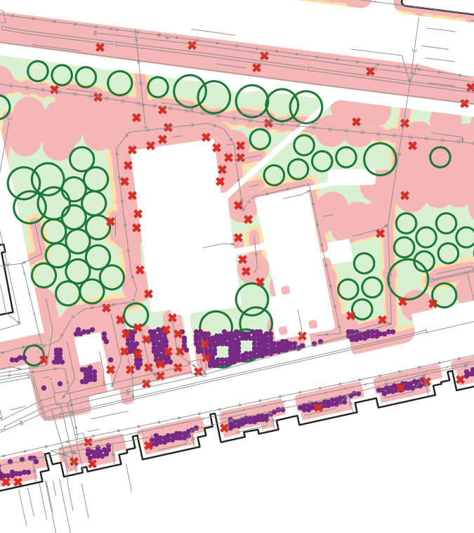
СЛОИ DXF
Результат дописывается в исходный чертёж — не пересборка
AI_PL_TREES_<порода> — деревья: блок с атрибутом ID
AI_PL_BUSH_<порода> — кустарники
AI_ZONE_* — зоны запрета и «условно»
AI_ROOT_BARRIER — линии корнезащиты
AI_REJECTED — отклонённые места с кодом причины
AI_META — версия и параметры расчёта
XDATA GREENPLAN связывает посадку с отчётом; отпечатки исходных сущностей доказывают, что подоснова не изменена.
Notes:
На демо: открыть результат в просмотрщике, погасить слои AI_* — чертёж как был.

Slide 12
ИНТЕРПРЕТИРУЕМОСТЬ
Посадка T-0114, Багрицкого · рябина обыкновенная — допустима условно
Край проезжей части — 1,34 м при норме 2 м (СП 42.13330.2016, табл. 9.1): допустимо только с корнезащитой, и даже с ней не ближе 1 м — выполнено. Длина корнезащиты — 3,36 м.
Наружная стена здания — 5,01 м при требуемых 5 м (СП 42.13330.2016, табл. 9.1, строка «Наружная стена здания и сооружения»).
Порода — основной ассортимент ДПиООС для магистралей и внутриквартальных улиц; рассмотрены липа и клён: при своей кроне не проходят нормы.
Отказ другой точки: силовой кабель — поверхности пересекаются на 0,29 м, а даже с корнезащитой нужно не меньше 1 м; диаметр не подписан — принят консервативный.
Номер пункта печатается только у цитат, сверенных по официальному тексту; числа в тексте совпадают с машиночитаемым отчётом — это проверяет тест.
Notes:
Реальный абзац из отчёта planting_report.md. Отказы объясняются так же подробно, как посадки.

Slide 13
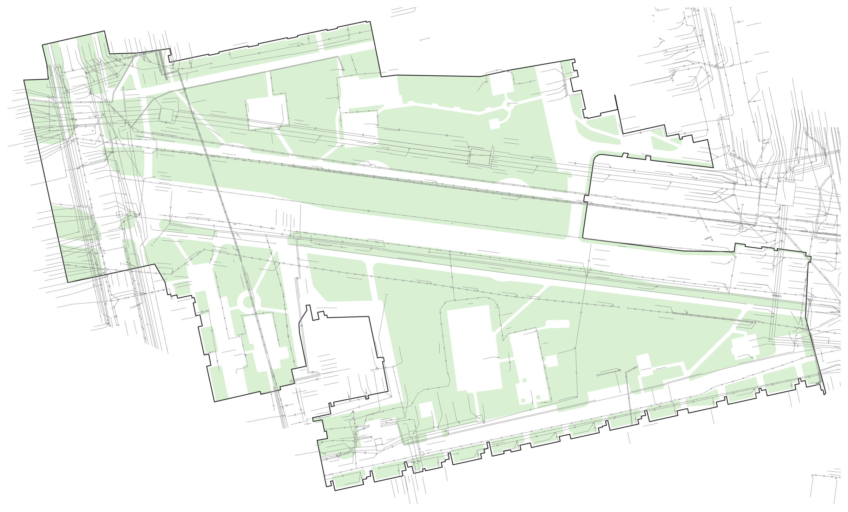
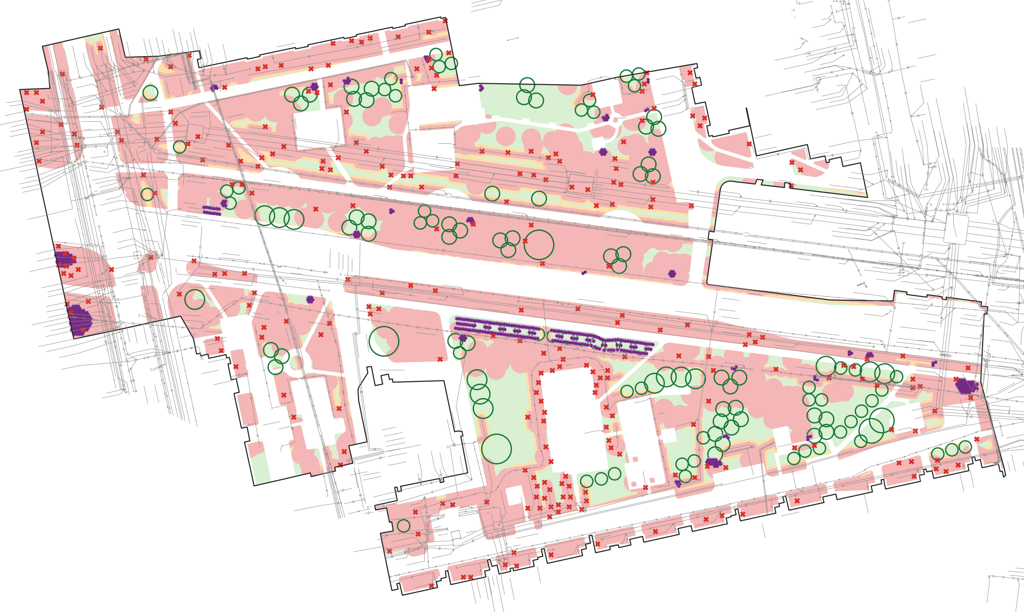
ДО И ПОСЛЕ: ХАРЬКОВСКАЯ УЛИЦА
До: газон, граница работ и подземные сети, распознанные из подосновы
После: 132 дерева, 529 кустарников, 279 отказов с причиной; розовое — зоны запрета; нарушений 0
Notes:
Слева — что сервис увидел в чертеже, справа — что предложил. Кружки — кроны деревьев, фиолетовые точки — кустарники, крестики — отклонённые места.

Slide 14
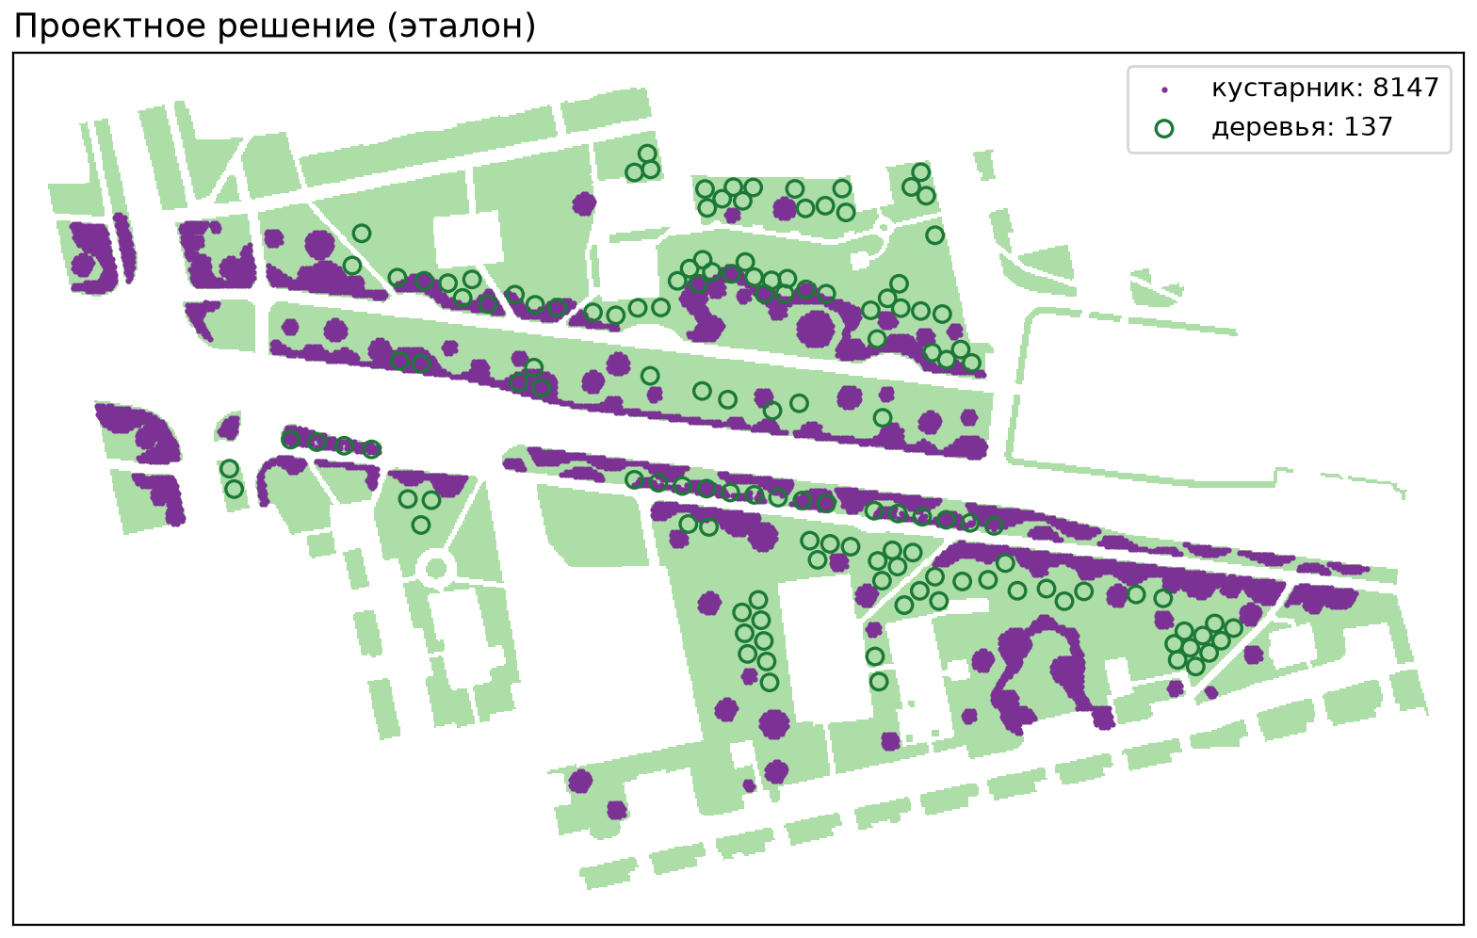
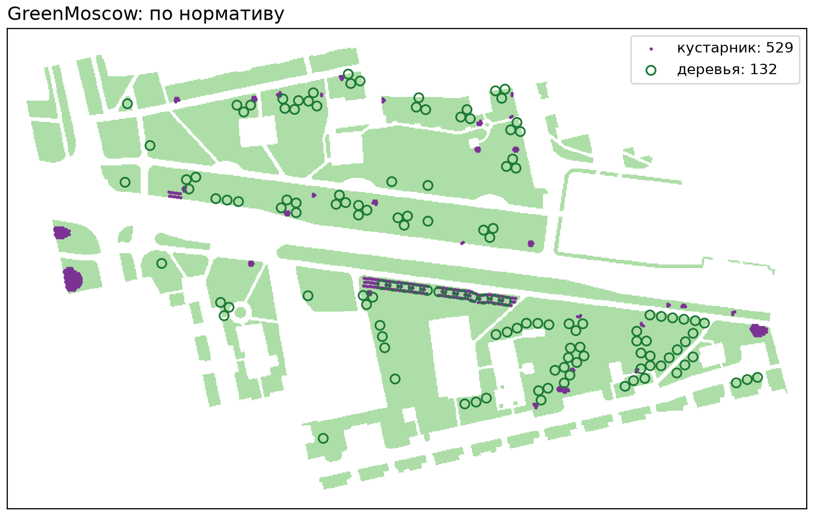
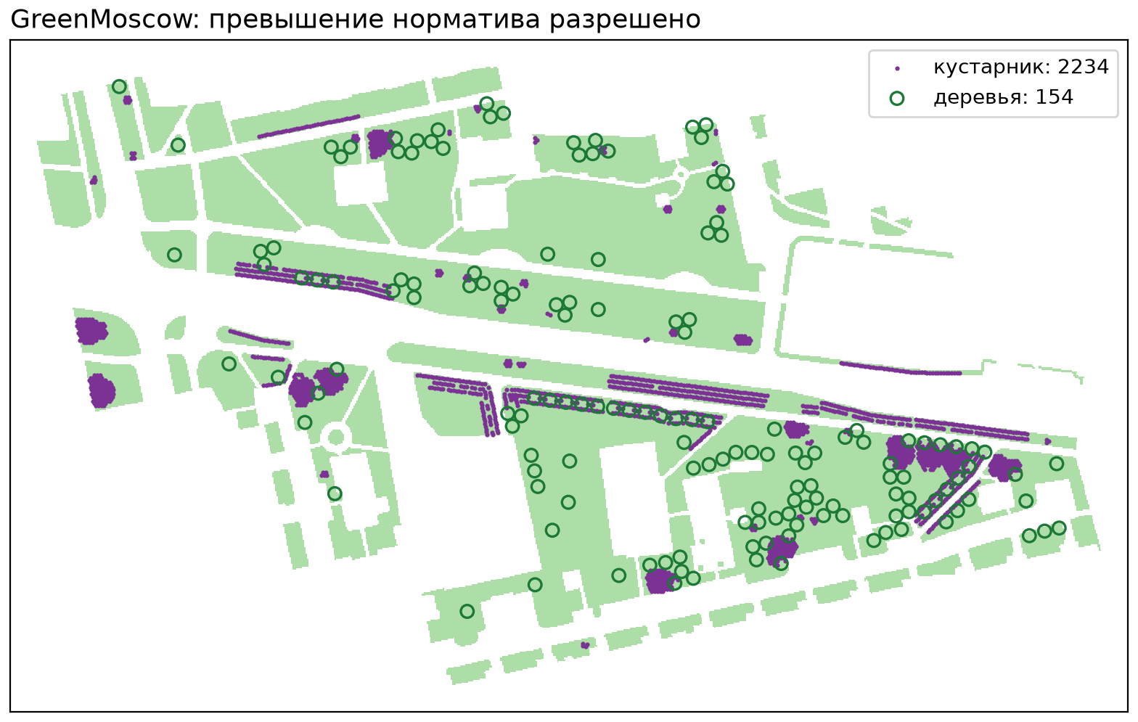
СРАВНЕНИЕ С ПРОЕКТОМ: ХАРЬКОВСКАЯ
Деревья: в проекте 137, у нас 132 по нормативу и 154 с превышением; в рядах 41 % в проекте и 36 % у нас, в группах — 64 % и 76 %.
Кустарник: в проекте 8 147 — в разы больше норматива ТСН; по нормативу 529, с галочкой превышения 2 234, 92 % в плотных группах (в проекте 100 %).
Поштучное совпадение деревьев (F1 при 5 м): 0,31 у модели с композицией, 0,39 у правил — проектировщики сажают и там, где нормы запрещают (аудит далее), поэтому точного совпадения не бывает.
Notes:
Слева — проект подрядчика, в центре и справа — наш план тех же газонов. Модель учится рисунку проектировщика: ряды вдоль проезжей части, группы, куртины и полосы кустарника.

Slide 15
РЕЗУЛЬТАТЫ НА ДАТАСЕТЕ
0 нарушений
независимая проверка на 19 объектах пилота; исходные чертежи не изменены
34 минуты
все 19 объектов на ноутбуке в 3 процесса; самый тяжёлый — 10,4 мин при бюджете 30 мин
2,2 ГБ
пиковая память процесса при бюджете 8 ГБ; в Docker на Linux — те же посадки
Notes:
Прогон всех 19 объектов каталога одной командой greenplan batch --workers 3, модель с композицией, по нормативу ТСН. У Берзарина нет границы работ и газона, поэтому посадок нет.

Slide 16
АУДИТ ЭТАЛОННЫХ ПРОЕКТОВ
Тот же контроль
эталонные проекты датасета проверены теми же правилами и измерениями, что и наш результат
27–82 %
посадок эталона ближе табличного расстояния на 6 объектах из 8 проверенных с сетями в подоснове
Чаще всего
кустарник ближе 0,7 м к кабелям и 1 м к теплосети (СП 42, табл. 9.1); 171 дерево — ближе к ВЛ, чем допускает ПУЭ
Оговорки
диаметр неподписанных сетей консервативный — нарушения могут быть завышены; объекты без сетей не показаны
Notes:
Говорить не «проектировщики ошибаются», а «ручная проверка отступов не справляется с плотностью сетей». Обязательно проговорить оговорки.

Slide 17
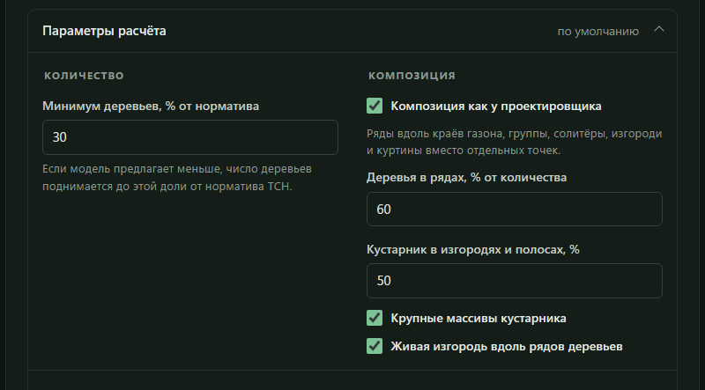
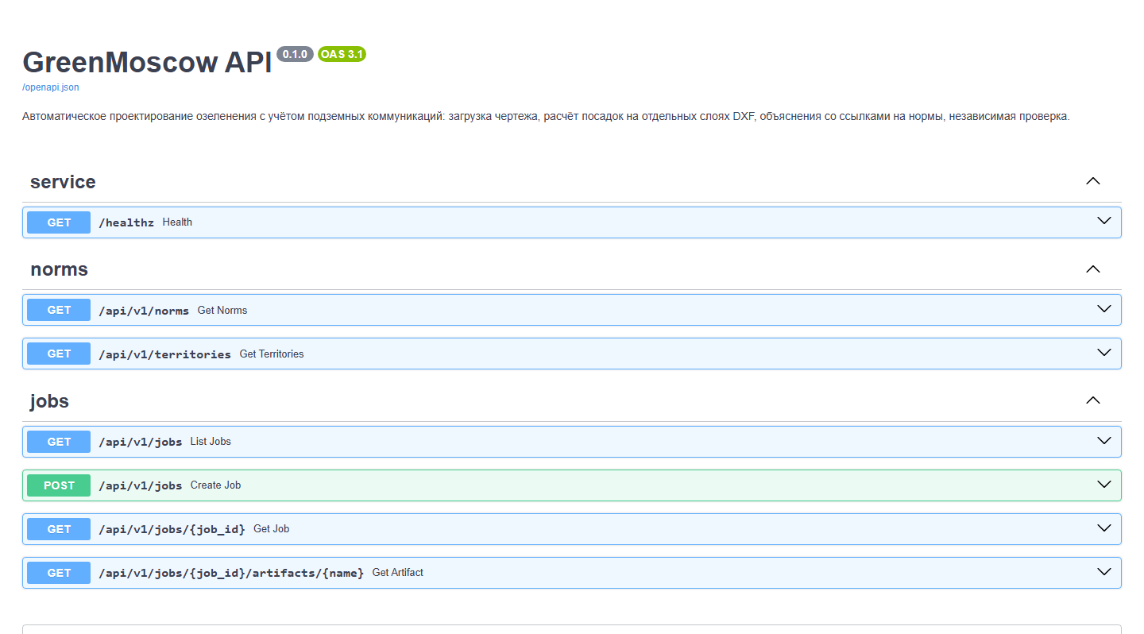
ЗАПУСК И ИНТЕРФЕЙСЫ
localhost:8080
localhost:8000/docs
Веб на ASP.NET Core
загрузка DXF, DWG или .zip, категория территории и параметры расчёта прямо в форме; статус, итоги, превью и все файлы результата; светлая и тёмная тема
API со Swagger и CLI
POST /api/v1/jobs → статус → файлы; greenplan run, verify, batch; docker compose up — движок :8000, веб :8080, расчёт офлайн
Notes:
Слева — реальная страница задания в вебе, справа — Swagger движка.

Slide 18
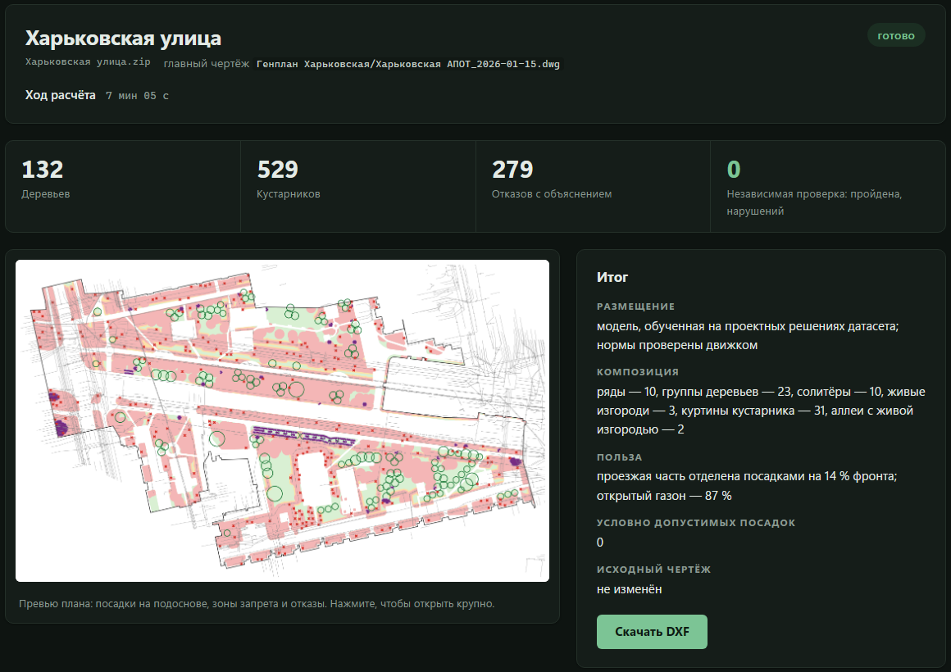
РЕЗУЛЬТАТ НА САЙТЕ
Харьковская улица, архив DWG с подосновой — расчёт в Docker на Linux за 7 минут
132 дерева, 529 кустарников, 279 отказов с объяснением, нарушений 0
Как на Windows: совпали координаты, статусы и породы каждой посадки
Итог: композиция, польза, журнал агентов, предупреждения; DXF со слоями AI_* и отчёты — в один клик
Notes:
Страница расчёта в веб-интерфейсе после docker compose up: ход по этапам, ключевые цифры, превью, итог и файлы. Те же посадки, что в пакетном прогоне на Windows.

Slide 19
ОГРАНИЧЕНИЯ И РАЗВИТИЕ
01
02
03
04
Данные
Нормы
Модель
Внедрение
Качество зависит от подосновы: у 5 из 19 объектов в выданных файлах нет сетей — сервис предупреждает, что такой план нельзя согласовывать.
Охранные зоны по ответу постановщика отключены, но включаются флагом; напряжение ВЛ по чертежу не определяется — 10 кВ или из настроек; ООПТ — при наличии границ.
U-Net подсказывает места и форму посадок; на объектах других подрядчиков занижает число деревьев — количество ограничено снизу долей норматива, режим «по правилам» — одной галочкой.
Пилот на нескольких улицах → пакетная проверка программы благоустройства → сервис в контуре ДПиООС через API.
Notes:
Честно про ограничения и конкретный путь внедрения.

Slide 20

СПАСИБО
GreenMoscow · команда «Команда»
Репозиторий: https://github.com/Ov3rl0rd1/GreenMoscow
Демонстрация: https://github.com/Ov3rl0rd1/GreenMoscow-data
Контакты: nrbudanov123@gmail.com, @not_griffith
Notes:
Финальный слайд: ссылки на репозиторий и скринкаст.

